Slide 1
DREAM TEAM
We are

Slide 2
Background
Using embedded system for restoring Thai National Historic
Notes:
โบราณสถานในประเทศไทยมีอยู่หลายแห่ง ทั้งที่ขึ้นทะเบียนแล้วกับกรมศิลปากร และยังไม่ได้ขึ้นทะเบียน สิ่งสำคัญของการอนุรักษ์โบราณสถานอย่างหนึ่งคือ การบูรณะให้โบราณสถานนั้นๆ คงอยู่ในสภาพที่ใกล้เคียงกับลักษณะดั้งเดิม และไม่เสื่อมโทรม แต่ในขณะเดียวกันก็ควรดึงดูดนักท่องเที่ยวให้มาเข้าชมในปริมาณที่เพิ่มขึ้น ซึ่งจะเป็นผลให้เกิดการเพิ่มมูลค่าทางเศรษฐกิจ และสามารถผันกลับไปเป็นทุนในการอนุรักษ์ มรดกของไทย เราจึงคิดที่จะประดิษฐ์สิ่งที่ใช้ในการแจ้งเตือนแบบฉุกเฉิน หรือนำข้อมูลที่เก็บสะสมมาช่วยในการวิเคราะห์ปัจจัยการเสื่อมสภาพให้กับผู้ที่มีหน้าที่ในการดูแลรักษาโบราณสถาน

Slide 3
Ideal Solution
Archaeologist Assistant

Slide 4
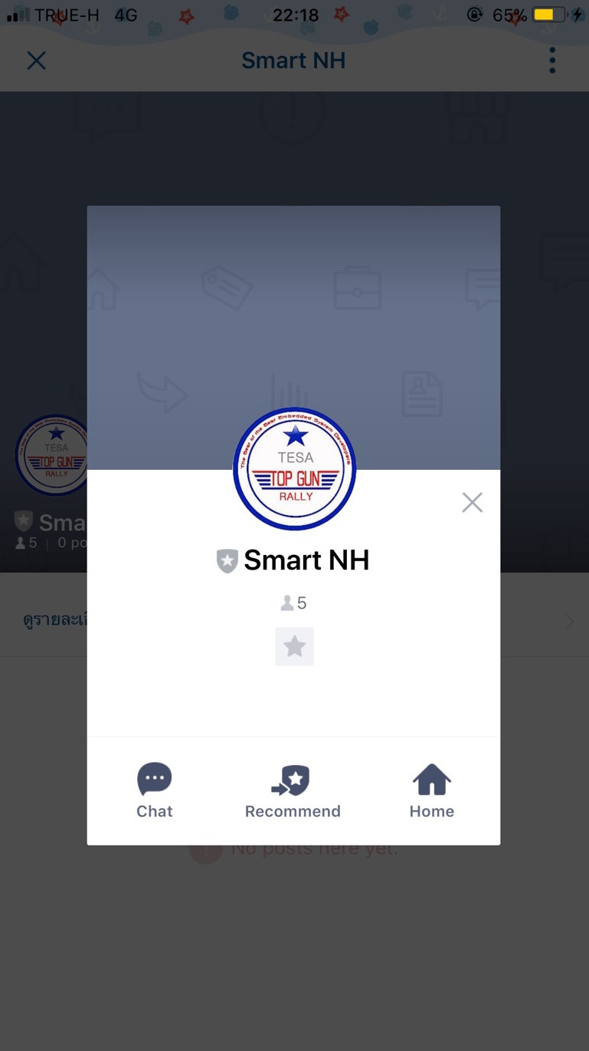

Ideal Solutions
✓ Predict
✓ Warning

Slide 5
Project Management
plan
do
check
integrate
Notes:
กลุ่มเราจะคุยกันชั่วโมงละครั้ง เพื่อfallow up งานที่แต่ละคนทำ และวางแผนงานที่จะทำให้เสร็จภายใน1ชั่วโมง หากงานนั้นเสร็จก็จะทำไปintegrateกับฝ่ายอื่นๆที่เกี่ยวข้อง แต่ถ้าหากยัง ก็จะทำงานนั้นต่อให้เสร็จก่อน

Slide 6
Ideal Outcome
Light Intensity & International

Slide 7
Maps
Thailand

Slide 8
thanks!

